Slide 1
TRƯỜNG ĐẠI HỌC DUY TÂN
KHOA DƯỢC
GVHD : NGUYỄN PHÚC HỌC
LỚP : TYDHA23 – PTH 350 A
NHÓM 2 :
1) Võ Thị Bích Ngân
2) Nguyễn Thị Hồng Dịu
3) Trần Nguyễn Minh Ánh
4) Trương Thị Châu
5) Lê Thị Hồng Thắm
6) Trương Trang Uyên

Slide 2
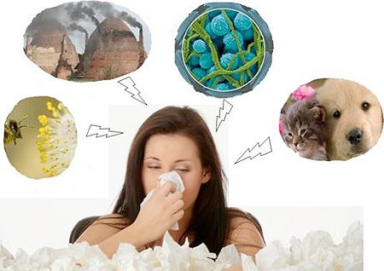
VIÊM MŨI DỊ ỨNG

Slide 3
NỘI DUNG
I
TỔNG QUAN
II
NGUYÊN NHÂN VÀ CƠ CHẾ
III
TRIỆU CHỨNG VÀ CHẨN ĐOÁN
IV
PHƯƠNG PHÁP VÀ THUỐC ĐIỀU TRỊ
V
LỜI KHUYÊN CỦA DƯỢC SĨ

Slide 4
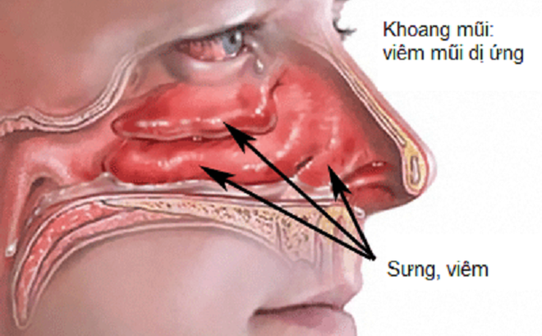
I. TỔNG QUAN
1)Viêm mũi dị ứng là gì?
- Xảy ra khi bạn hít phải dị nguyên (chất gây dị ứng). VD : bụi, phấn hoa…
- Bệnh lý phổ biến với mọi lứa tuổi , nhưng thường gặp ở người lớn với những tính chất mãn tính , gây ra nhiều phiền toái trong cuộc sống.

Slide 5
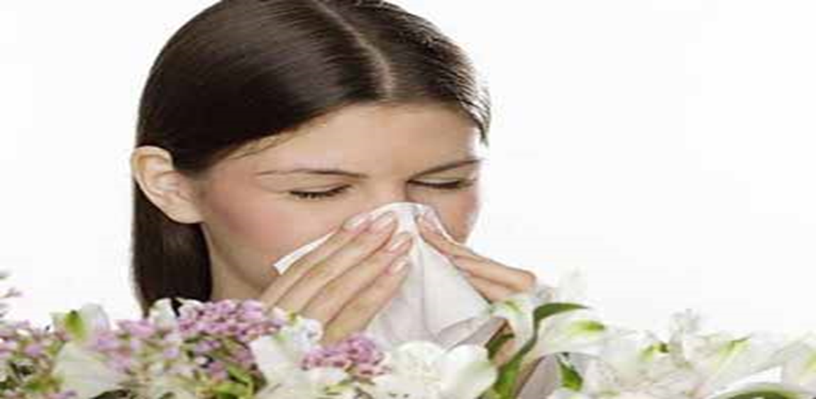
I. TỔNG QUAN
1) Viêm mũi dị ứng là gì ?
- Ở Mỹ khoảng 20 % dân số tiếp xúc hằng năm với dị nguyên trong không khí có tính chất dị ứng .
- Ở Việt Nam, theo điều tra của khoa dị ứng – miễn dịch bệnh viện Tai - Mũi – Họng Trung ương thì viêm mũi dị ứng chiếm 32,2% trong các bệnh về tai mũi họng .

Slide 6
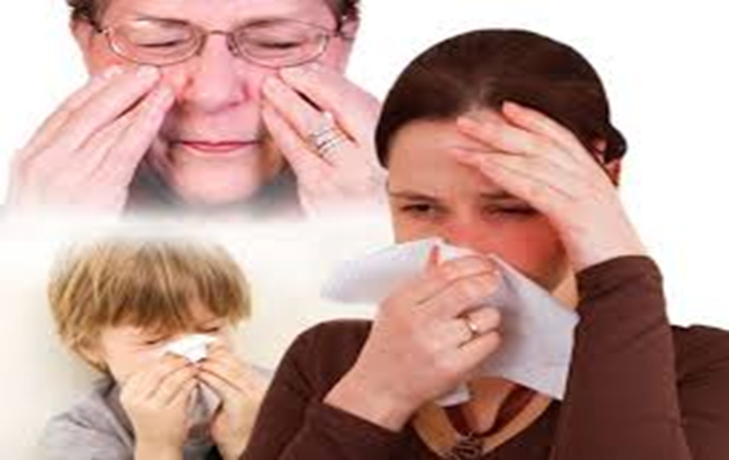
I. TỔNG QUAN
1) Viêm mũi dị ứng là gì ?
- Là bệnh di truyền miễn dịch
+ Bố hoặc mẹ có tiền sử viêm mũi dị ứng thì xác suất con bị là 30%
+ Cả bố và mẹ mắc thì con bị là 50%.

Slide 7
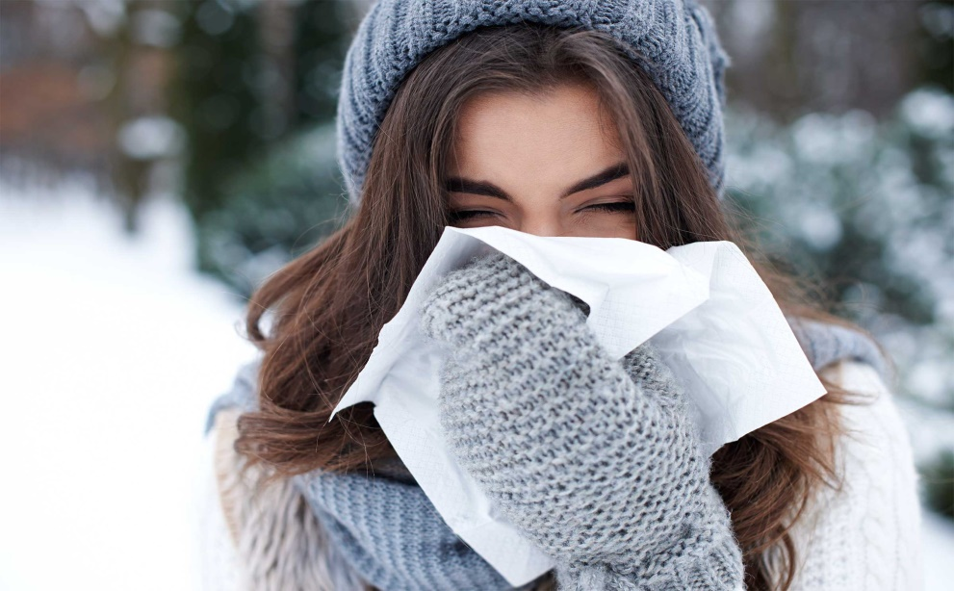
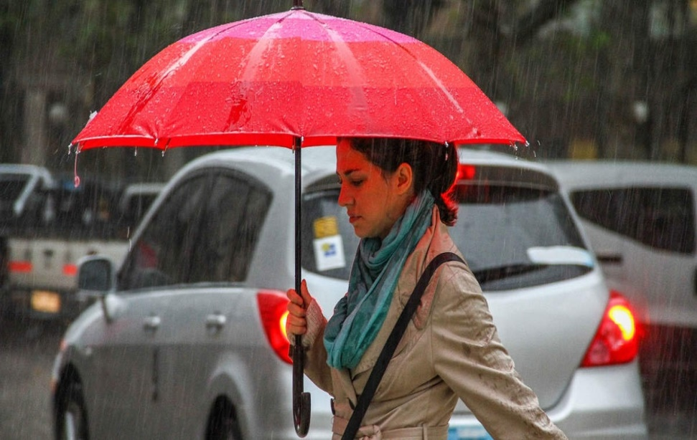
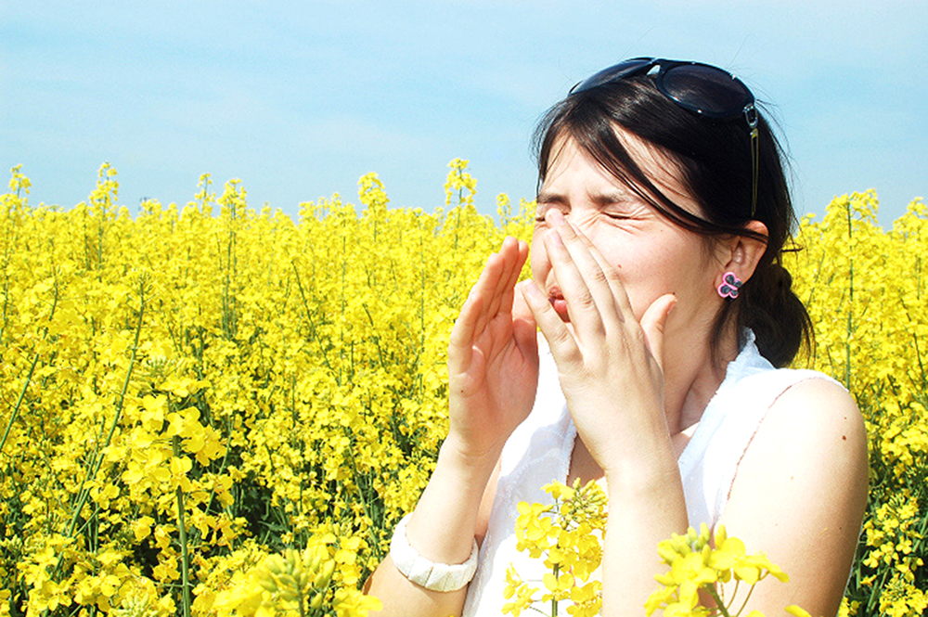
I. TỔNG QUAN
2) Phân loại viêm mũi dị ứng:
- Theo mùa : tùy thuộc vào thời tiết

Slide 8
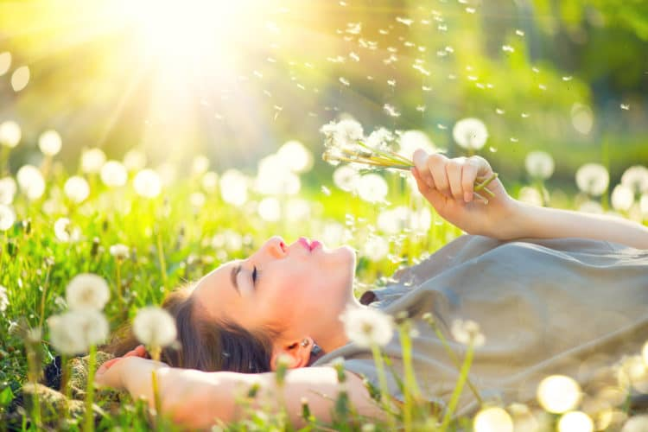
I. TỔNG QUAN
2) Phân loại viêm mũi dị ứng:
Quanh năm :
+ Không phụ thuộc vào thời tiết
+ Bệnh diễn ra theo chu kì lặp lại trong năm và kéo dài từ năm này sang năm khác => Bệnh mãn tính.

Slide 9
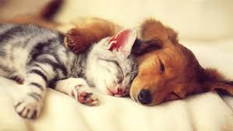
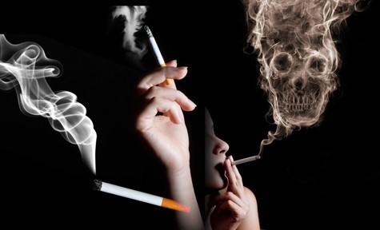
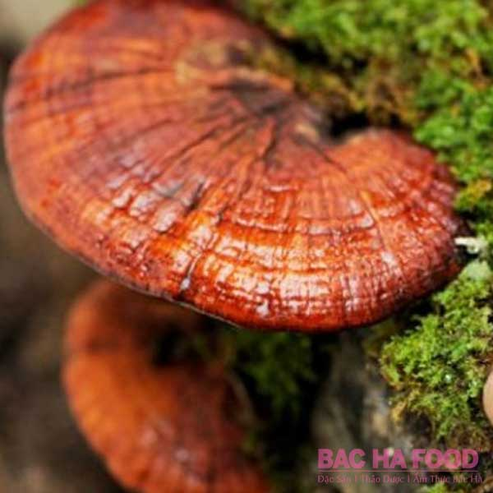
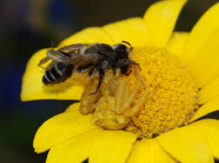
II. NGUYÊN NHÂN VÀ CƠ CHẾ
1) Nguyên nhân viêm mũi dị ứng:
Dị nguyên

Slide 10
II. NGUYÊN NHÂN VÀ CƠ CHẾ
1) Nguyên nhân viêm mũi dị ứng:
- Hít phải dị nguyên => dị ứng
- Tiền sử gia đình
- Cơ địa dị ứng
- Thời tiết (lạnh,nóng,đột ngột,ẩm ướt)
- Ô nhiễm môi trường, hóa chất độc hại
=> Nhận biết sớm nguyên nhân , dấu hiệu sẽ hỗ trợ chữa trị được dễ dàng , đề phòng biến chứng.

Slide 11
II. NGUYÊN NHÂN VÀ CƠ CHẾ
2) Cơ chế viêm mũi dị ứng:
- Giai đoạn sớm:
+ Ngay sau khi tiếp xúc với dị nguyên
+ Chất histamin tiết ra bởi dưỡng bào
+ Hiệu ứng thần kinh
- Giai đoạn muộn:
+ Triệu chứng xuất hiện từ 3-11h sau khi tiếp xúc với dị nguyên và kéo dài nhiều ngày , nhiều tuần
+ Tế bào đa nhân ái toan => chẩn đoán viêm mũi dị ứng.

Slide 12
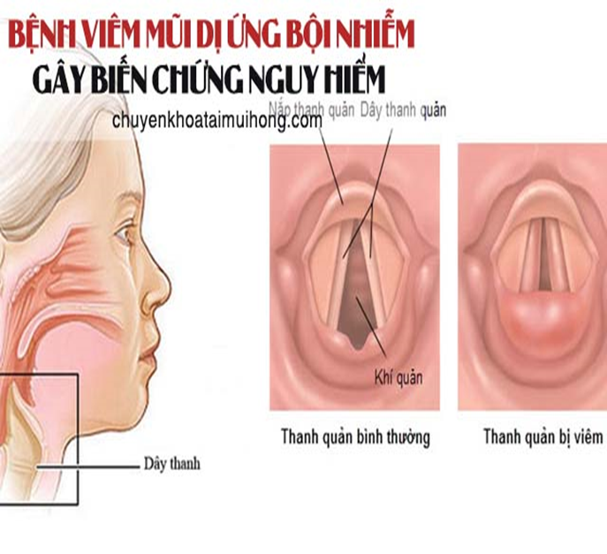
VẬY VIÊM MŨI DỊ ỨNG CÓ BIẾN CHỨNG HAY KHÔNG ?
Viêm mũi dị ứng có thể gây biến chứng viêm xoang, viêm mũi xoang nhiễm trùng vì ứ đọng dịch tiết, viêm họng - viêm thanh quản do phải thở bằng miệng...

Slide 13
III. TRIỆU CHỨNG VÀ CHẨN ĐOÁN
1)Triệu chứng và chẩn đoán bệnh viêm mũi dị ứng:
- Bệnh sử rất là quan trọng trong chẩn đoán.
- Các triệu chứng chính gồm :
+ Nhảy mũi từng cơn , nhất là khi tiếp xúc với dị nguyên
+ Ngứa mũi và mắt
+ Nghẹt mũi hai bên hay đổi bên
+ Chảy nước mũi .

Slide 14
1)Triệu chứng và chẩn đoán bệnh viêm mũi dị ứng:
- Ngoài ra còn có :
+ Các test da : Kết quả dương tính => mức độ mẫn cảm để quyết định liều điều trị mẫn cảm đặc hiệu
+ Test kích thích , test nhỏ mũi , test nóng , test lạnh….
Vd: Nhỏ 1 giọt dị nguyên vào mũi => dương tính khi ngứa mũi ,chảy nước mũi , hắt hơi
+Xét nghiệm :
@ Tế bào dịch mũi tìm bạch cầu Eosinophil
@ Phát hiện kháng thể dị ứng IgE

Slide 15
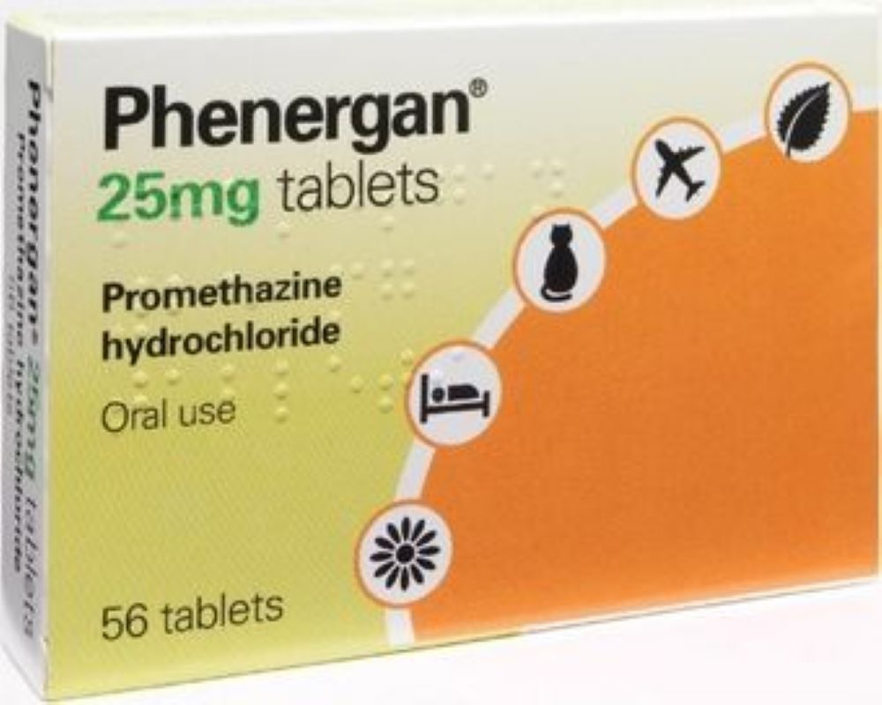
IV.PHƯƠNG PHÁP VÀ THUỐC ĐIỀU TRỊ
1) Thuốc Tây y :
* Thế hệ 1 :
- Thuốc qua hàng rào máu não dễ dàng => an thần => không nên dùng khi lái xe
- Thời gian ½ ngắn 2 - 4h: dùng 2 lần / ngày
Giá bán : 100.000/hộp
Giá bán : 30.000/hộp

Slide 16
IV. PHƯƠNG PHÁP VÀ THUỐC ĐIỀU TRỊ
* Thế hệ 2 :
- Thuốc ít đi qua hàng rào máu não => khắc phục được tác dụng phụ của thế hệ 1
- Thời gian ½ dài 12-24h => dùng 1 lần / ngày vào buổi sáng
Giá bán: 225.000 đ/hộp

Slide 17
IV. PHƯƠNG PHÁP VÀ THUỐC ĐIỀU TRỊ
Giá bán: 45.000/hộp

Slide 18
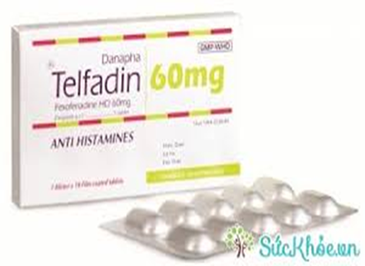
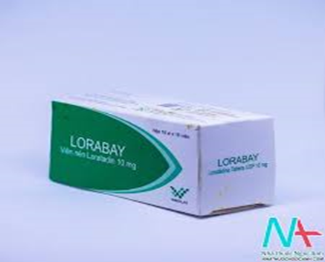
Giá bán : 40.000/hộp
Giá bán: 16.000 đ/hộp
Giá bán: 45.000 đ/hộp

Slide 19
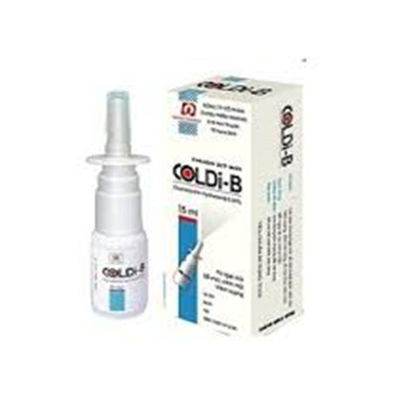
CÁC LOẠI DẠNG XỊT HIỆU QUẢ HIỆN NAY
Giá bán: 18.000 đ/lọ
Giá bán: 20.000 đ/lọ

Slide 20
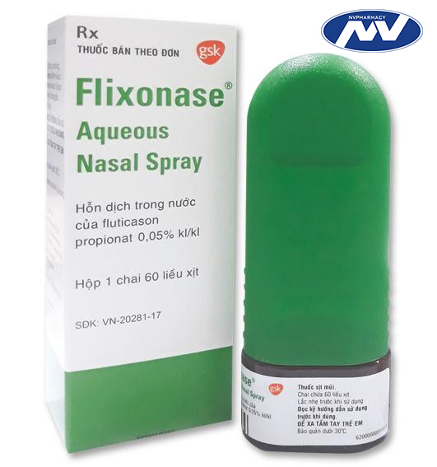
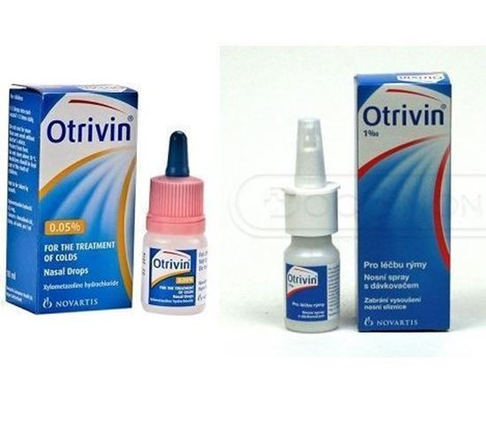
Giá
Giá bán : 230.000đ/ hộp
Giá bán : 43.000đ/lọ

Slide 21
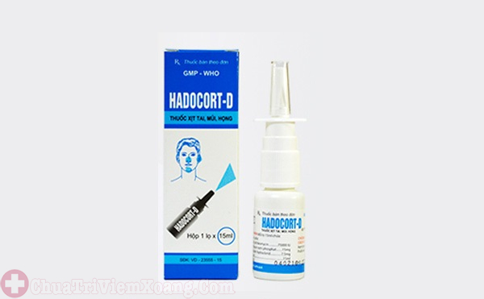
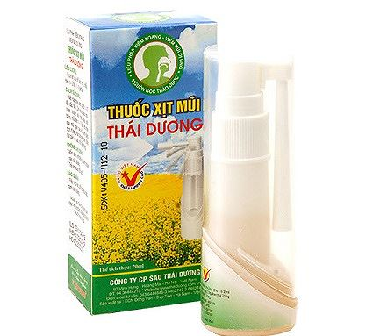
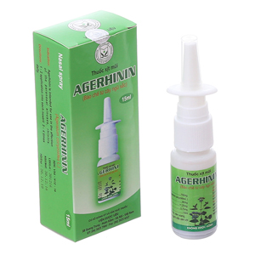
Giá bán: 18.000đ/lọ
Giá bán:50.000/lọ
Giá bán: 23.000/lọ

Slide 22
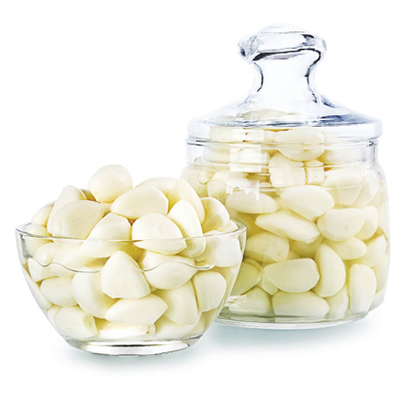
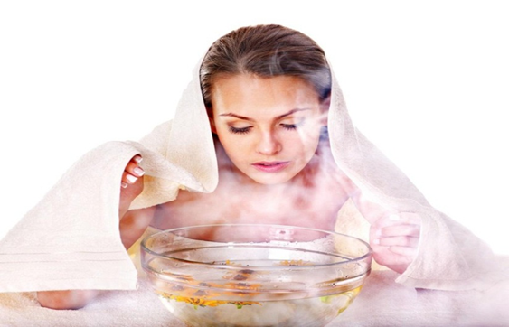
2) Phương pháp dân gian:
Chữa viêm mũi bằng tỏi
Xông hơi trị viêm mũi dị ứng
Uống nước gừng

Slide 23
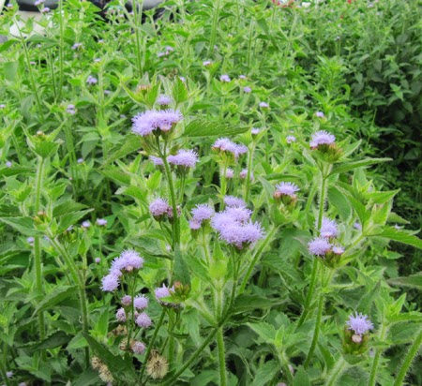
MỘT VÀI BÀI THUỐC ĐÔNG Y
Thường không tác dụng phụ và phù hợp với đa số bệnh nhân.
Kim ngân :
- 6g hoa kim ngân hoặc 12g cuống kim ngân.
- Làm sạch sắc uống, ngày 2-3 lần, trước ăn.
Hoa ngũ sắc:
- 12g ho ngũ sắc, sắc uống, 2 lần trước ăn.
Uống đều đặn 1 tháng để thấy hiệu quả

Slide 24
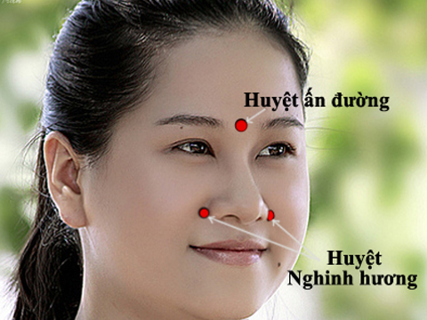
Bấm huyệt :

Slide 26
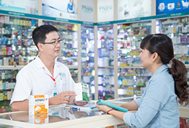
V. LỜI KHUYÊN CỦA DƯỢC SĨ:
- Tránh tiếp xúc với dị nguyên
- Dùng thuốc đúng cách , đủ liều
Tăng sức đề kháng (chăm sóc sức khỏe tại nhà như ăn uống , tập thể dục…)
NHÀ THUỐC ĐẠI HỌC DUY TÂN

Slide 27
CÂU HỎI LƯỢNG GIÁ
Câu 1: Đương hô hấp trên gồm khoang mũi , khoang miệng , hầu họng , nắp thanh quản ?
A . ĐÚNG
B . SAI

Slide 28
CÂU HỎI LƯỢNG GIÁ
Câu 2 : Triệu chứng chính của viêm mũi dị ứng , ngoại trừ :
Đi cầu ra máu
Nhảy mũi từng cơn (khi tiếp xúc với dị nguyên)
Ngứa mũi và mắt
Chảy nước mũi

Slide 29
TÀI LIỆU THAM KHẢO
1. Đại học Duy Tân (2016) tập bài giảng Bệnh lý học
2. Giáo trình Bệnh lý và Thuốc PTH 350
(https://www.nguyenphuchoc199.com/books.html)
3. Tra cứu Google
4. Các giáo trình Bệnh học , Dược lý,…

Slide 30
THANK YOU FOR LISTENING !

